Slide 1
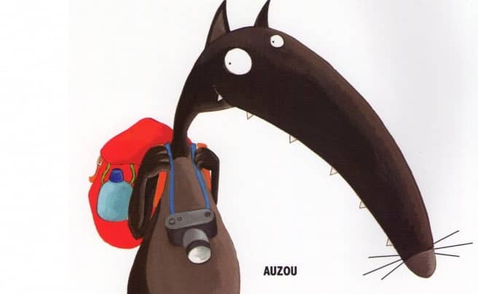
Loup arrive en Italie

Slide 2
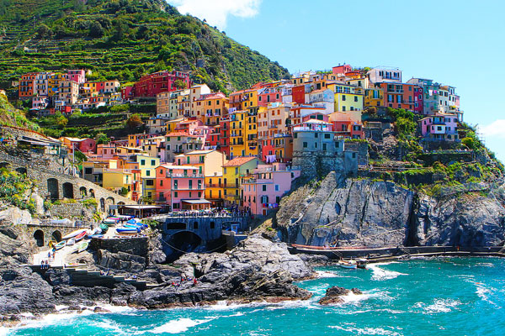
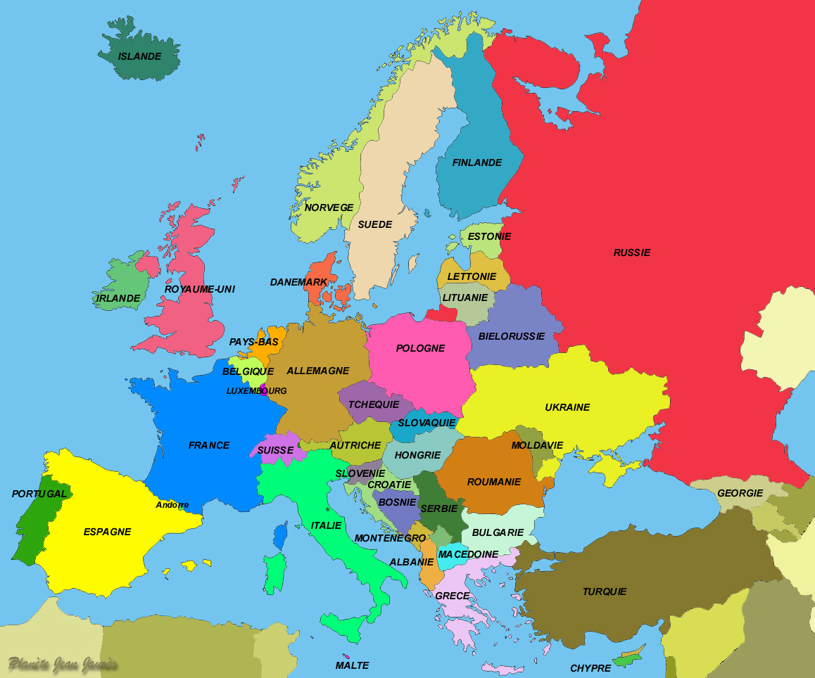
L’Italie se trouve en EUROPE . Ce pays ressemble à une botte

Slide 3
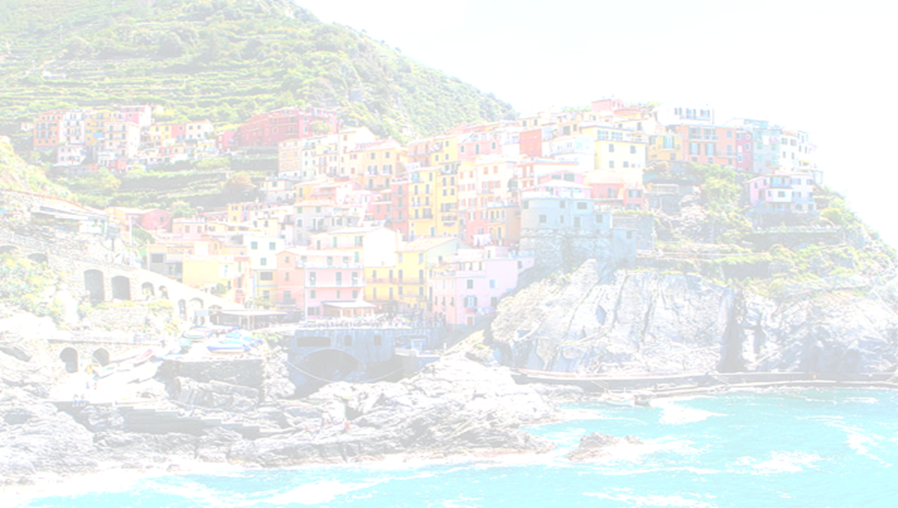
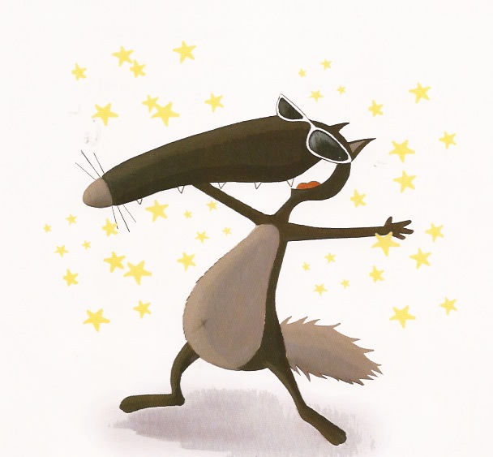
Je suis en train d’apprendre l’Italien. J’ai un message pour vous , cliquez sur l’enveloppe!
On appelle les habitants de l’Italie : Les Italiens;

Slide 4
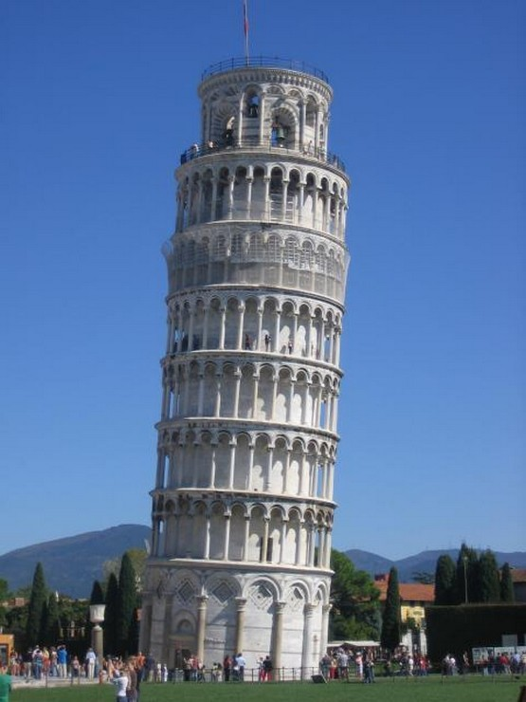
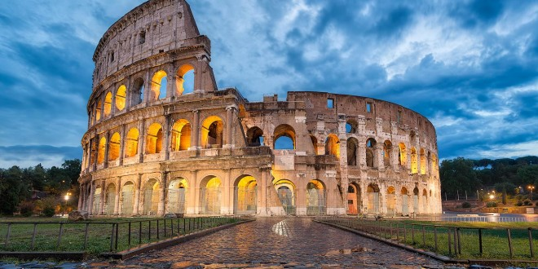
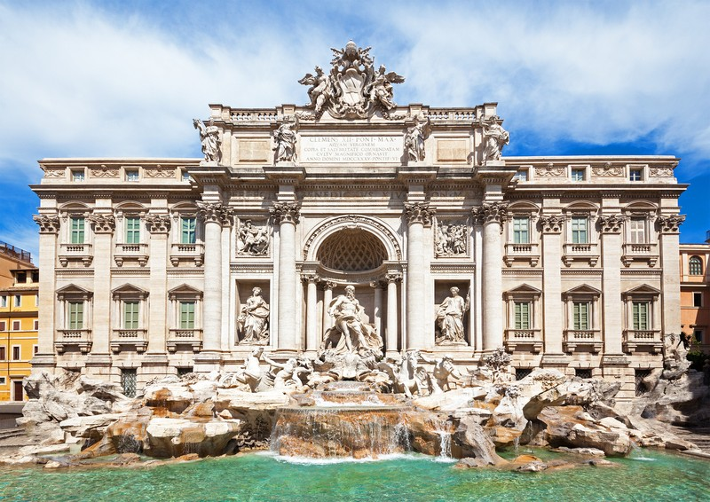
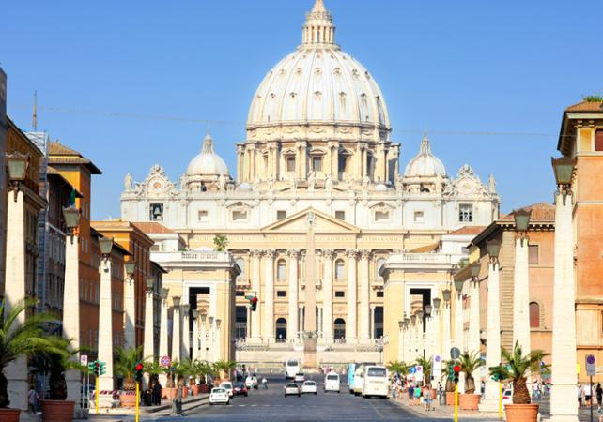
Les monuments Italiens
Le colisée
La Tour de Pise
Fontaine de Trévi
La Basilique Saint Pierre

Slide 5
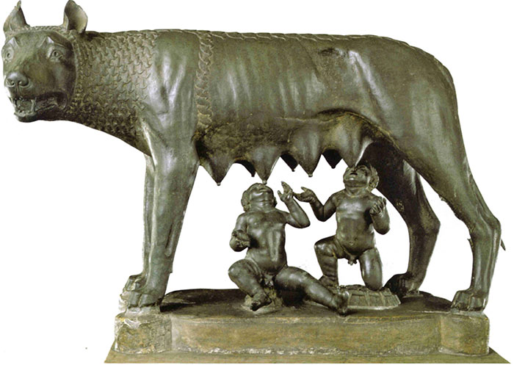
Pour connaître mon histoire clic ici
La louve allaitant Romus et Romulus

Slide 6
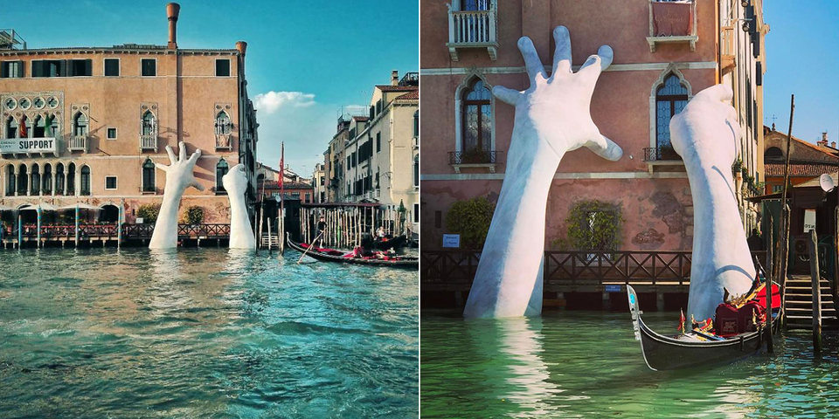
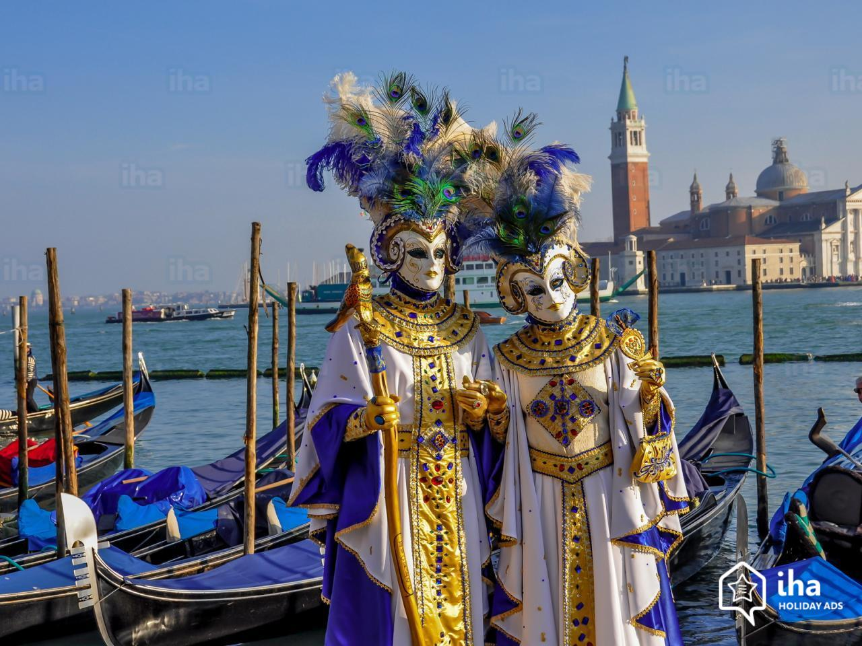
Bienvenue à Venise

Slide 7
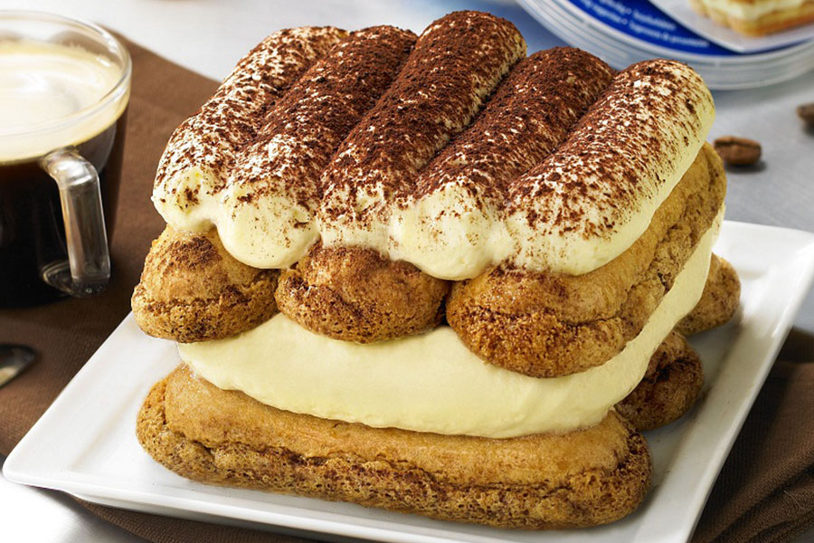
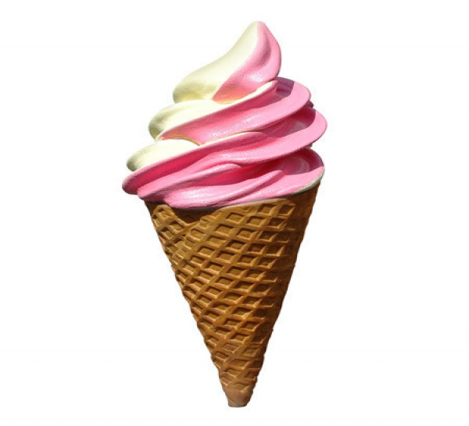
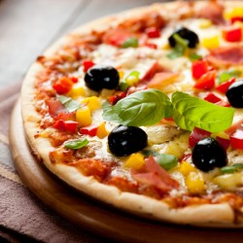
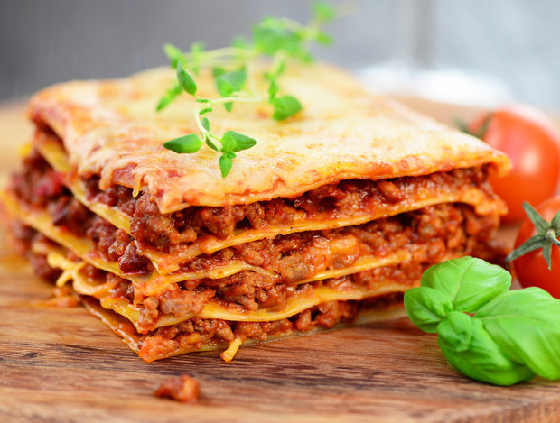
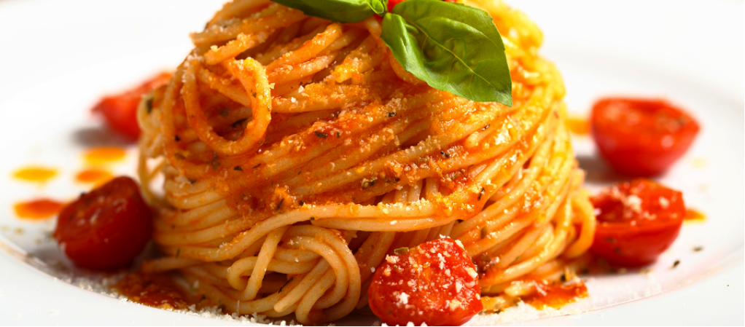

Slide 8
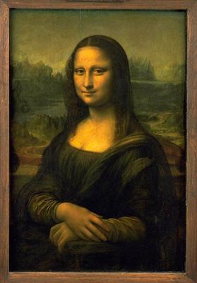
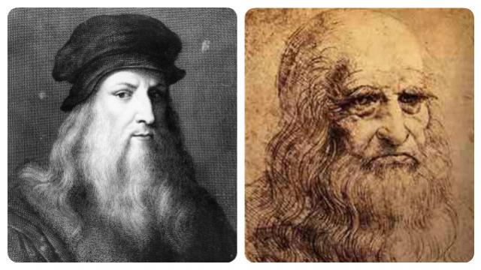
La Joconde de Léonard de Vinci

Slide 9
Quizz
Où se trouve l’Italie :
A: Afrique
B: Amérique
C: Europe

Slide 10
Quizz
Où se trouve l’Italie :
A: Afrique
B: Amérique
C: Europe

Slide 11
Quizz
Comment s’appellent les habitants de l’Italie?
A : Spaghetto
B: Italiano
C: Italien

Slide 12
Quizz
Comment s’appellent les habitants de l’Italie?
A : Spaghetto
B: Italiano
C: Italien

Slide 13
Quizz
Quelles sont les couleurs du drapeau:
A: Bleu, blanc, rouge
B : Vert, blanc rouge
C: Vert, jaune, rouge

Slide 14
Quizz
Quelles sont les couleurs du drapeau:
A: Bleu, blanc, rouge
B : Vert, blanc rouge
C: Vert, jaune, rouge

Slide 15
Quizz
Comment s’appellent les fondateurs de Rome?
A: Romus et Romulus
B: Rome et Romain
C: Romulucus et Romarin

Slide 16
Quizz
Comment s’appellent les fondateurs de Rome?
A: Romus et Romulus
B: Rome et Romain
C: Romulucus et Romarin

Slide 17
Quizz
Comment s’appelle la fontaine où on jette des pièces ?
A: La fontaine de Tipi
B: La fontaine de Trévi
C: La fontaine de Tomi

Slide 18
Quizz
Comment s’appelle la fontaine où on jette des pièces ?
A: La fontaine de Tipi
B: La fontaine de Trevi
C: La fontaine de Tomi

Slide 19
Quizz
Comment s’appelle la tour penchée?
A: La tour de Pise
B: La tour Eiffel
C: La tour Penchée

Slide 20
Quizz
Comment s’appelle la tour penchée?
A: La tour de Pise
B: La tour Eiffel
C: La tour Penchée

Slide 21
Quizz
Comment s’appelle la dame peinte par Léonard de Vinci?
A: La Jaguar
B: La Joueuse
C: La Joconde
D: La dame

Slide 22
Quizz
Comment s’appelle la dame peinte par Léonard de Vinci?
A: La Jaguar
B: La Joueuse
C: La Joconde
D: La dame

Slide 23
Quizz
Et voilà c’est terminé! A bientôt !

